Slide 1




Laboratoř funkční genomiky a proteomiky
Národní centrum pro výzkum biomolekul
Přírodovědecká fakulta MU
Proteomika
Proteomické aplikace
CG010
Zbyněk Zdráhal
Výzkumná skupina Proteomika, CEITEC-MU
Centrální laboratoř-Proteomika, CEITEC-MU
NCBR, PřF MU
zdrahal@sci.muni.cz
Notes:
nfsnf

Slide 2
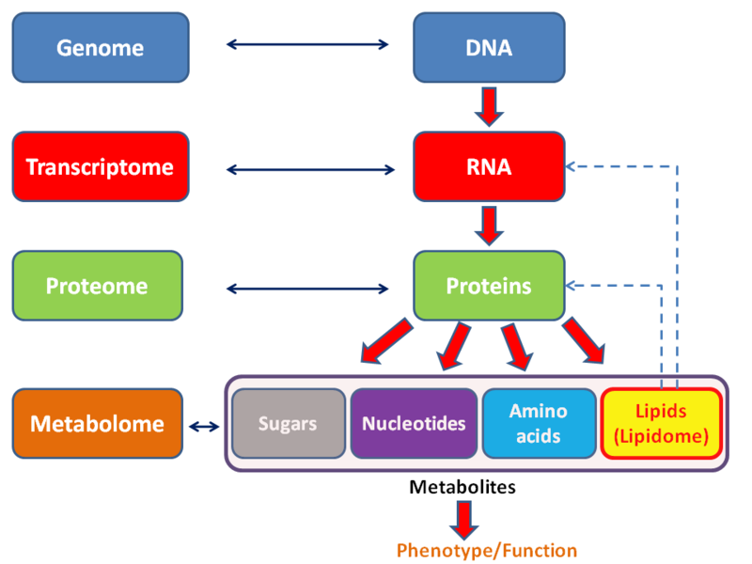
CG010
http://en.wikipedia.org/wiki/File:Metabolomics_schema.png

Slide 3
CG010
Proteomika - Proč?
z každého genu může vzniknout několik proteinů, resp. jejich
forem, které nelze indikovat na základě analýzy DNA resp. mRNA
neexistuje přímá korelace mezi obsahem mRNA a výsledným obsahem
proteinů
funkční význam proteinu závisí velmi často na jeho interakci s jinými
proteiny či DNA/RNA
na úrovni proteinů lze zachytit epigenetické faktory regulace exprese genu

Slide 4

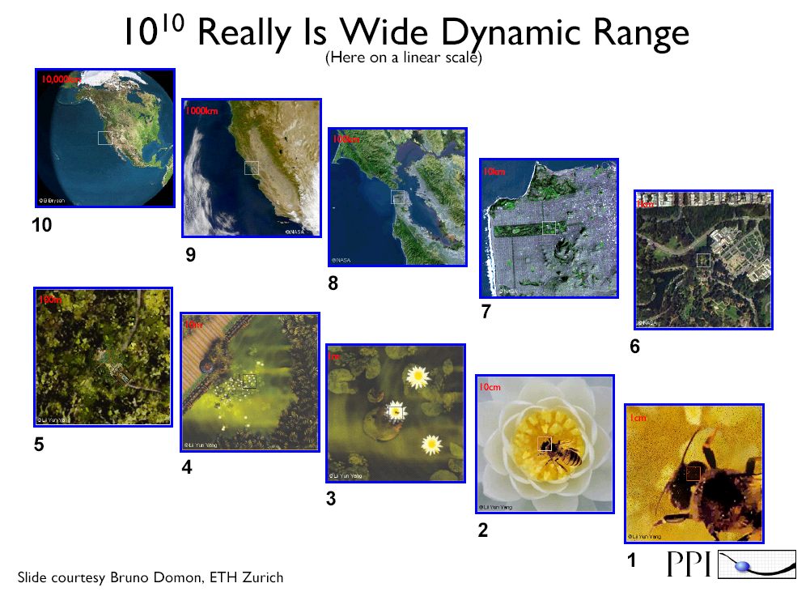
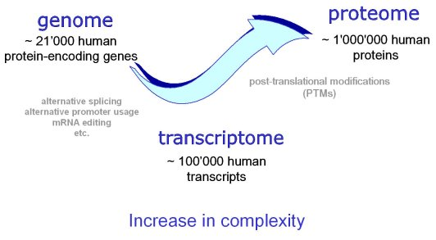
CG010
Náročnost analýzy proteomu
proteinů je podstatně víc než genů
lidský genom obsahuje ~21 000 genů, ale lidský proteom může obsahovat
až 1 000 000 proteinů včetně všech forem (izoformy, PTMs) - proteoforms
(Nature Methods, 10 (3), 186 (2013))
~ 10 000 proteinů v buňce v každém okamžiku
široký rozsah koncentrací proteinů (~ 10 řádů)
nutnost účinné separace majoritních proteinů od minoritních, chybí obdoba PCR
reakce používané pro amplifikaci DNA
široké spektrum fyzikálně-chemických vlastností
analýza komplexů
pro úplné pochopení buněčných procesů mnohdy nestačí prostá identifikace jednotlivých
proteinů, cca 80% je funkčních jako součást komplexů

Slide 5
CG010
Přehled vybraných metod pro studium proteinů
Detekce/lokalizace proteinů
Imunochemické metody (westernový přenos, ELISA)
Mikroskopické techniky
Interakce proteinů
Dvouhybridní systém (Y2H)
Surface plasmon resonance
Mikroskopické techniky
Jednotlivé proteiny
Struktura proteinů
Cirkulární dichroismus
Nukleární magnetická resonance
Rentgenová krystalografie
Kryoelektronová mikroskopie
Strukturní biologie
Charakterizace komplexních směsí proteinů
Hmotnostní spektrometrie
včetně přípravy vzorku a separace
Proteinové čipy

Slide 6
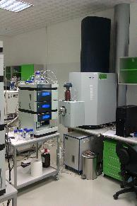
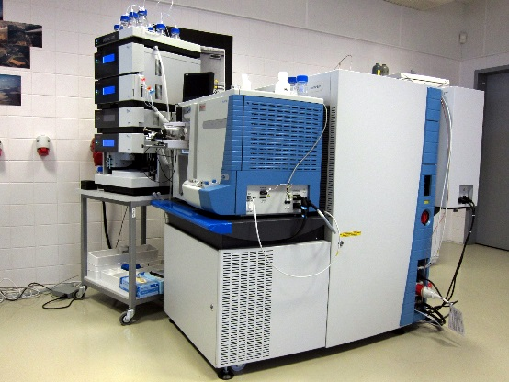
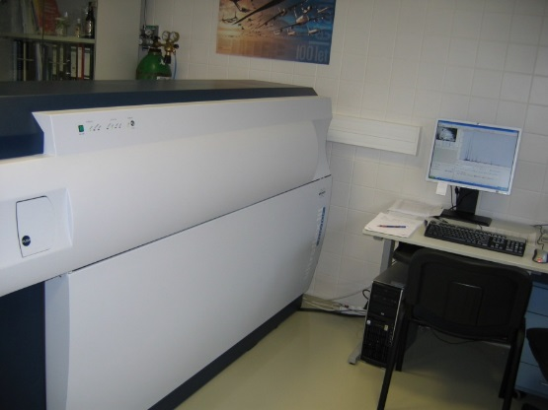
CG010
Proteomické aplikace
Charakterizace kvalitativních a kvantitativních změn celého proteomu
Hmotnostní spektrometrie (MS)
nejrozšířenější technika pro charakterizaci proteinů
a jejich modifikací (na základě primární struktury)

Slide 7
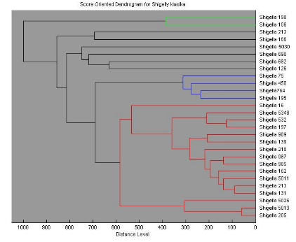
CG010
Hmotnostní spektrometrie v proteomice
analýza intaktních molekul
(MW,kontrola produktů reakce, MALDI-MS profilování)
identifikace proteinů
(identifikace, proteinové komplexy, de novo sekvenování)
S_{phos}
charakterizace proteinových modifikací
(fosforylace, acetylace,ubikvitinace aj. )
D m/z = 167
m/z
kvantifikace proteinů
(pomocí „izotopických“ značek , label-free, MRM)
charakterizace 3D struktury proteinů
MALDI-MS zobrazování

Slide 8
CG010
Differenční (expresní) proteomika
Kvalitativní a kvantitativní srovnání proteomů
- určení změn v regulaci proteinů a jejich forem (PTMs), které nastaly v důsledku vnitřních či vnějších podnětů.
kontrola
stres
Rhodotorula glutinis

Slide 9
CG010
Cílená proteomika
Sledování kvantitativních změn vybraných proteinů (např. biomarkerů) ve vzorcích.
Stanovení enterotoxinu (S. aureus)
MS
MS/MS
is
interní std
real
real
LC-MS/MS (MRM)

Slide 10
CG010
Funkční proteomika
Studium interakcí proteinů a jejich funkční význam.
- interakce mezi proteiny
- vznik a architektura proteinových komplexů
- interakce proteinů s jinými molekulami (RNA, DNA metabolity aj.)
L. Kozakova et al., Cell Cycle, 14, 920-930 (2015)
K.G. Guruharsha et al., Cell, 147, 690–703 (2011)

Slide 11
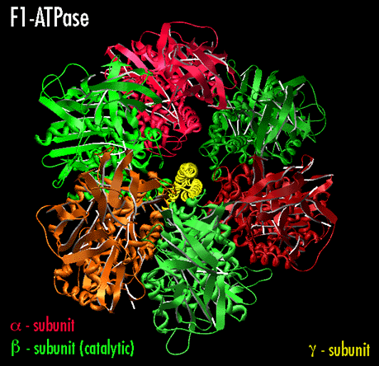
CG010
Strukturní proteomika
Studium vyšších úrovní proteinové struktury (terciární, kvarterní) a vztahu struktury k funkci proteinu.
Strukturu formují různé typy vazeb – iontové interakce, vodíkové můstky, van der Waals síly nebo disulfidické můstky.

Slide 12
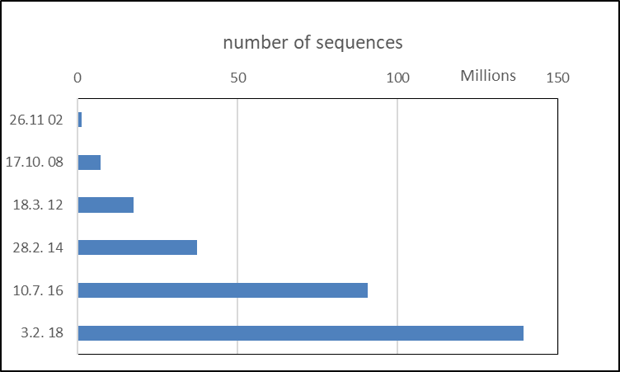
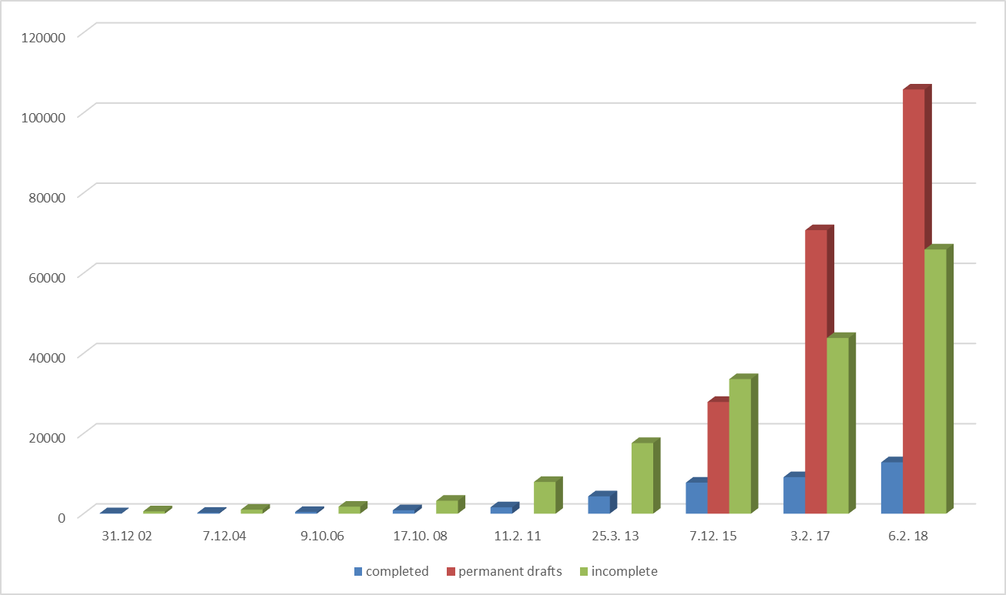
CG010
Increase in knowledge of genomes
protein characterization by MS is in principle based on knowledge of primary sequence
Number of sequences in NCBIprot database (2002-2018)
millions
https://gold.jgi.doe.gov/

Slide 13
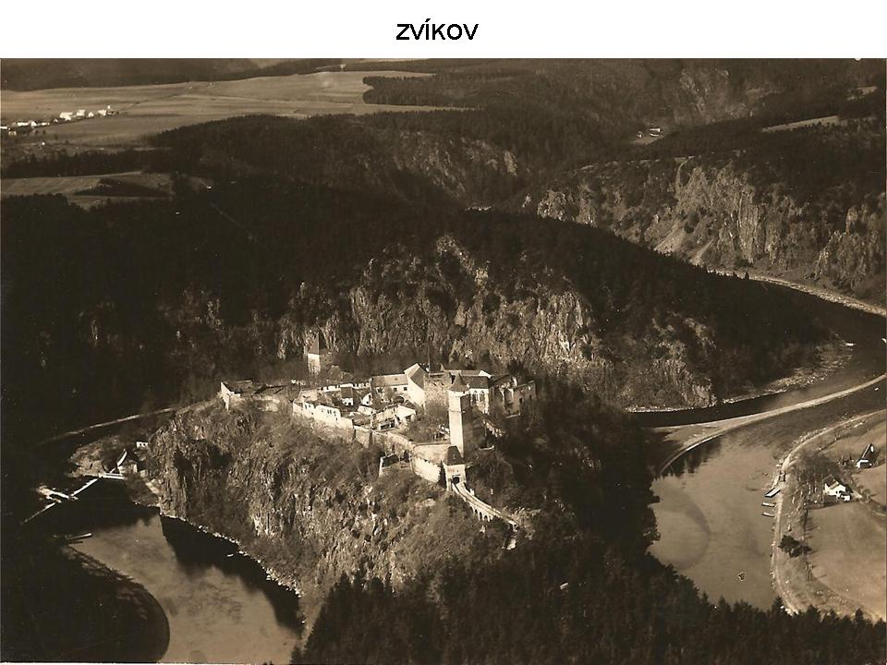
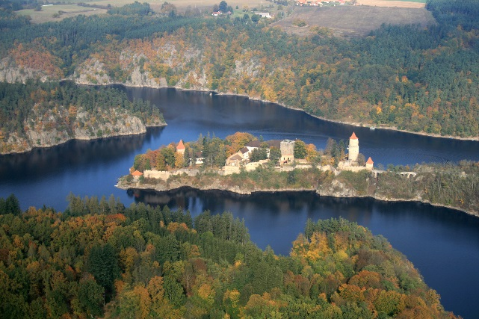

Slide 14
CG010
Kontrola produktů syntézy

Slide 15
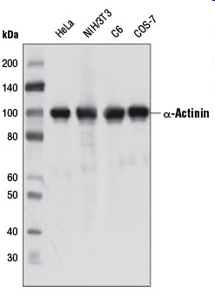
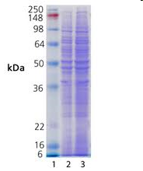
Western Blotting vs Hmotnostní spektrometrie
CG010
>gi|3157976|gb|AAC17470.1| alpha actinin [Homo sapiens] MVDYHAANQSYQYGPSSAAMAWRRGSMGDYMAQEDDWDRDLLLDPAWEKQQRKTFTAWSNSHLRKAGTQI ENIDEDFRDGLKLMLLLEVISGERLPKPERGKMRVHKINNVNKALDFIASKGIKLDFHRAEEIVDGNAKM TLGMIWTIILRFAIQDISVEETSAKEGLLLWCQRKTAPYKNVNVQNFHISWKDGLAFNALIHRHRPELIE YDKLRKDDPVTNLNNAFEVAEKYLDIPKMLDAEDIVNTARPDEKAIMTYVSSFYHAFSGAQKAETETAAN RICKVLAVNQENCSTSMEDYEKLASDLLEWIRRTIPWLEDRVPQKTIQEMQQKLEDFRDYRRVHKPPKVQ EKCQLEINFNSVQTKLRLSNRPAFMPSEGKMVSDINNGWQHLEQAEKGYEEWLLNEIRRLERLDHLAEKF RQKASIHEAWTDGKEAMLKHRDYETATLSDIKALIRKHEAFESDLAAHQDRVEQIAASAQELNELDYYDS HNVNTRCQKICDQWDALGSLTHSRREALEKTEKQLEAIIDQLHLEYAKPAAPFNNWMESAMEDLQDMFIV HTIEEIEGLISAHDQFKSTLPDADREREAILHPQGGQRIAESNHIKLSGSNPYTTVTPQIINSKWEKVQQ LVPKRDHALLEEQSKQQQSNEHLRRQFASQANVVGPWIQTKMEEIAISIEMNGTLEDQLSHLKQYERSIV DYKPNLDLLEQQHQLIQEALIFDNKHTNYTMEHIRVGWEQLLTTIARTINEVENQILTRDAKGISQEQMQ EFRASFNHFDKDHGGALGRGVQGLPHQPGLRRGERPAGEAEFNRIMSLVDPNHSGLVTFQAFIDFMSRET TDTDTADQVITSFKVLAGDKNFITAEELRRELPPDQAEYCIARMAPYQGPDGVRGALDYKSFSTALYGES DL
jistota identifikace
~ citlivost
instrumentální náročnost

Slide 16
CG010
Kontrola výsledku reakce
a.i.
1400
mass diff. cca 3 kDa
1200
1000
MW(adukt) = 250
Počet navázaných aduktů
N = 12
MW(adukt) = 250
Počet navázaných aduktů
N = 12
800
600
400
200
0
20000
40000
60000
80000
100000
120000
140000
m/z
/D=/Data/Zbynek/020205/BSA/2Lin/pdata/1 Administrator Fri Feb 22 13:59:04 2002

Slide 17
CG010
MALDI-MS profilování
extrakce
peptidů/proteinů
MALDI MS
(3 – 20 kDa)
PCA analýza
databáze MALDI MS profilů
vzorek
identifikace mikroorganizmů
třídění vzorků (kontrola kvality potravin)
diagnostika chorob

Slide 18
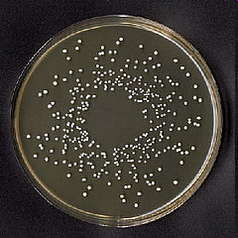
CG010
Identifikace mikroorganizmů pomocí MALDI-MS
a.i.
a.i.
Sphingomonas paucimobilis
2500
2500
2000
2000
Aeromonas hydrophila
1500
1500
Pseudomonas aeruginosa
1000
1000
500
Alcaligenes faecalis
500
0
0
5000
5000
7000
7000
9000
9000
11000
11000
m/z
m/z

Slide 19
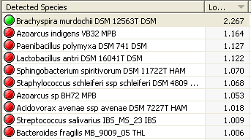
CG010
Identifikace mikroorganizmů pomocí MALDI-MS
Acinetobacter calcoaceticus NIPH 2245T
Acinetobacter calcoaceticus NIPH 2245T
Acinetobacter calcoaceticus NIPH 2155
Acinetobacter calcoaceticus NIPH 2155
Acinetobacter calcoaceticus NIPH 3804
Acinetobacter calcoaceticus NIPH 3804
Acinetobacter calcoaceticus NIPH 3680
Acinetobacter calcoaceticus NIPH 3680
Acinetobacter calcoaceticus NIPH 2262
Acinetobacter calcoaceticus NIPH 2262
Acinetobacter calcoaceticus NIPH 2814
Acinetobacter calcoaceticus NIPH 2814
Acinetobacter calcoaceticus NIPH 2706
Acinetobacter calcoaceticus NIPH 2706
identifikace na základě srovnání naměřeného profilu s profilem z databáze
Acinetobacter calcoaceticus NIPH 2254
Acinetobacter calcoaceticus NIPH 2254
Acinetobacter calcoaceticus NIPH 2253
Acinetobacter calcoaceticus NIPH 2253
Acinetobacter calcoaceticus NIPH 13
Acinetobacter calcoaceticus NIPH 13
Acinetobacter baumannii NIPH 335
Acinetobacter baumannii NIPH 335
Acinetobacter baumannii NIPH 329
Acinetobacter baumannii NIPH 329
Acinetobacter baumannii NIPH 201
Acinetobacter baumannii NIPH 201
Acinetobacter baumannii NIPH 1734
Acinetobacter baumannii NIPH 1734
Acinetobacter baumannii NIPH 501T I
Acinetobacter baumannii NIPH 501T I
Acinetobacter baumannii NIPH 528
Acinetobacter baumannii NIPH 528
Acinetobacter baumannii NIPH 527
Acinetobacter baumannii NIPH 527
Acinetobacter baumannii NIPH 615
Acinetobacter baumannii NIPH 615
Acinetobacter baumannii NIPH 410
spolehlivá diferenciace na úrovni druhů
(u většiny rodů)
Acinetobacter baumannii NIPH 410
Acinetobacter baumannii NIPH 2264
Acinetobacter baumannii NIPH 2264
Acinetobacter baumannii NIPH 70
Acinetobacter baumannii NIPH 70
Acinetobacter baumannii NIPH 1669
Acinetobacter baumannii NIPH 1669
Acinetobacter baumannii NIPH 67
Acinetobacter baumannii NIPH 67
Acinetobacter baumannii NIPH 190
Acinetobacter baumannii NIPH 190
Acinetobacter baumannii NIPH 80
Acinetobacter baumannii NIPH 80
Acinetobacter baumannii NIPH 601
Acinetobacter baumannii NIPH 601
Acinetobacter baumannii NIPH 146
Acinetobacter baumannii NIPH 146
Acinetobacter baumannii NIPH 501T III
Acinetobacter baumannii NIPH 501T III
Acinetobacter baumannii NIPH 501T II
Acinetobacter baumannii NIPH 501T II
Acinetobacter pitii NIPH 789
Acinetobacter pitii NIPH 789
Acinetobacter pitii NIPH 2258
Acinetobacter pitii NIPH 2258
Acinetobacter pitii NIPH 2133
Acinetobacter pitii NIPH 2133
Acinetobacter pitii NIPH 3870
Acinetobacter pitii NIPH 3870
Acinetobacter pitii NIPH 3678
Acinetobacter pitii NIPH 3678
Acinetobacter pitii NIPH 76
Acinetobacter pitii NIPH 76
Acinetobacter pitii NIPH 519T
Acinetobacter pitii NIPH 519T
Acinetobacter pitii NIPH 2256
Acinetobacter pitii NIPH 2256
Acinetobacter pitii NIPH 336
Acinetobacter pitii NIPH 336
Acinetobacter pitii NIPH 95
Acinetobacter pitii NIPH 95
Acinetobacter pitii NIPH 14
Acinetobacter pitii NIPH 14
uznaná metoda v klinické praxi
Acinetobacter nosocomialis NIPH 2249
Acinetobacter nosocomialis NIPH 2249
Acinetobacter nosocomialis NIPH 523
Acinetobacter nosocomialis NIPH 523
Acinetobacter nosocomialis NIPH 2119T
Acinetobacter nosocomialis NIPH 2119T
Acinetobacter nosocomialis NIPH 12
Acinetobacter nosocomialis NIPH 12
Acinetobacter nosocomialis NIPH 2120
Acinetobacter nosocomialis NIPH 2120
Acinetobacter nosocomialis NIPH 2265
Acinetobacter nosocomialis NIPH 2265
Acinetobacter nosocomialis NIPH 386
Acinetobacter nosocomialis NIPH 386
Acinetobacter nosocomialis NIPH 2812
Acinetobacter nosocomialis NIPH 2812
Acinetobacter nosocomialis NIPH 2134
Acinetobacter nosocomialis NIPH 2134
Acinetobacter nosocomialis NIPH 97
Acinetobacter nosocomialis NIPH 97
Acinetobacter nosocomialis NIPH 106
Acinetobacter nosocomialis NIPH 106
1000
1000
900
900
800
800
700
700
600
600
500
500
400
400
300
300
200
200
100
100
0
Distance Level
0
Distance Level
Šedo O. et al., Syst. Appl. Microbiol., 36 (8), 572– 578 (2013)

Slide 20
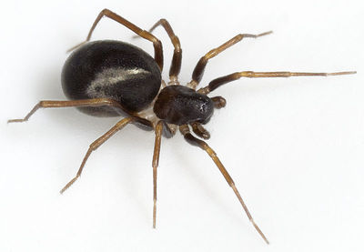



MALDI-MS profiling of spider venoms
CG010
evolution of food specialisation in spiders
species adaptations
ant-eating spiders
Z. merlijni
cooperation with prof. Pekar, FS MU
Pekár S. et al., J. Anim. Ecol., 81 (4), 838-848 (2012)
Bočánek O. et al., Toxicon, 133, 18-25 (2017)
Pekár S. et al. Mol. Ecol., 27 (4), 1053-1064 (2018)

Slide 21
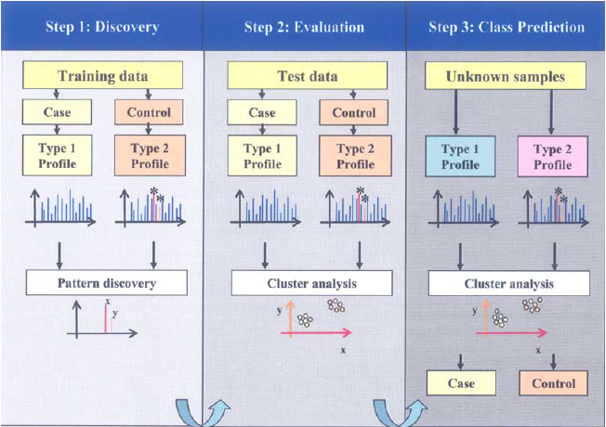
Analýza profilů –včasná detekce chorob
(peptide profiling, pattern profiling)
CG010
Pacient
žádná či minimální úprava vzorku
(ionex, IMAC, afinitní sorbent)
MALDI MS, SELDI MS
(3 – 20 kDa)
klastrová analýza
!

Slide 22
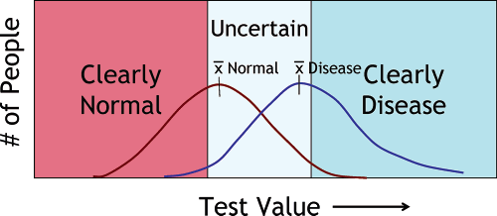
CG010
J. LaBaer et al., J. Proteome Res., 4 (4) 1053-1059 (2005).

Slide 23

Glycan profiling and structural analysis of glycans
3x
4x
4x
5x
x10
4
1899.8
NSCLC - Bronchoalveolar Carcinoma
1.5
3x
5x
6x
Intens. [a.u.]
1.0
2264.9
0.5
2045.8
2191.8
2410.9
2630.0
2776.1
2995.2
3141.2
3360.3
3506.3
3871.5
4017.6
4090.5
3725.4
0
3x
x10
4
1899.8
4x
Bronchoalveolar Adenocarcinoma
5x
6x
6
3x
Intens. [a.u.]
2264.9
4
2630.0
2995.2
3360.3
3725.4
2
2118.8
2468.461
3141.2
4090.5
0
3x
4x
5x
Large Cell Carcinoma
3x
x10
4
2630.0
2776.1
3x
MALDI-TOF-MS spectra of N-glycans after desialylation
4
2410.9
4x
5x
2045.8
2264.9
2922.1
3
2557.0
Intens. [a.u.]
2118.9
2191.9
Man;
Gal;
GlcNAc;
Fuc
2
1899.8
2248.9
2395.0
3068.2
1954.8
2102.8
2467.9
2614.0
2703.1
2483.9
2760.1
3141.1
3287.3
3433.3
3506.3
3652.5
3798.5
4017.6
1
3944.5
4163.7
Lattová E., J. Proteome Res., 15 (8), 2777-2786 (2016)
0
2000
2500
3000
3500
4000
m/z

Slide 24
CG010
Využití MS pro vyhledávání biomarkerů
přímá MS analýza vzorků
(MALDI MS, SELDI MS)
Identifikace biomarkerů
Pattern profiling
Separace
GE. LC
srovnávání peptidového (proteinového) složení vzorku „zdravého“ a nemocného
(bez identifikace, statistická analýza)
srovnávání peptidového (proteinového) složení vzorku „zdravého“ a nemocného
(analýza obrazu)
MS
MS/MS
identifikace rozdílových proteinů
včasná diagnostika chorob
specifická protilátka
Imunodetekce
MS/Protein arrays

Slide 25
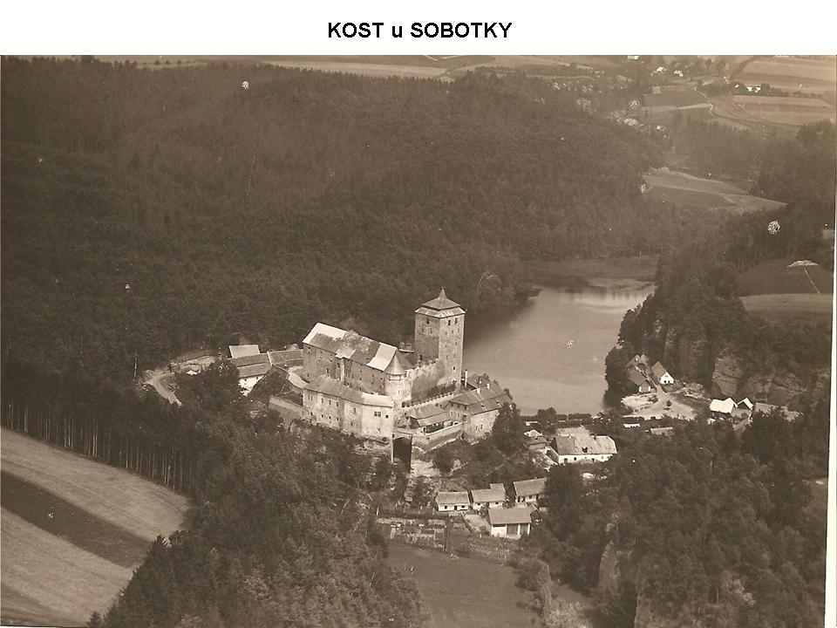
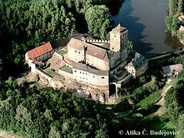
CG010

Slide 26
CG010
Proteomické aplikace využívající „pouze“ identifikace proteinů

Slide 27

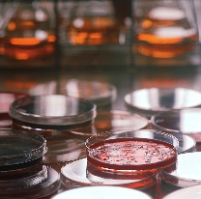
CG010
Obecné schéma proteomického experimentu
Analýza komplexních směsí
zachování stavu vzorku
!
izolace proteinů
proteinový extrakt
(proteolytické štěpení)
vícerozměrná frakcionace/separace
gelová elektroforéza, kapalinová chromatografie
kombinace separačních principů
zjednodušení komplexní směsi
před vlastní detekcí
proteinové (peptidové) frakce
MALDI-MS/MS
LC-ESI-MS/MS
identifikované proteiny

Slide 28
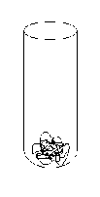

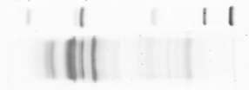
CG010
Separace proteinových izolátů na úrovni intaktních proteinů
in-solution
digestion
HPLC - UV
Protein fraction
collection
Peptidy
in-gel digestion jednotlivých bendů
MS analýza
1D (2D) gelová elektroforéza
Peptidy
in-solution/ in-gel
digestion
IEF (in-solution, in-gel)
Proteinové frakce
Peptidy

Slide 29

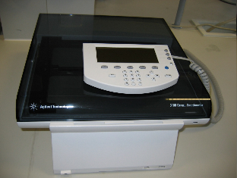
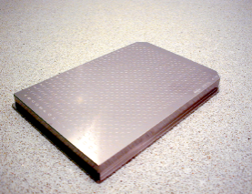
CG010
Separace proteinových izolátů na úrovni peptidů
In-solution
digestion
shotgun proteomics
MuDPIT (Multi-Dimensional Protein Identification Technology)
Protein mixture
Peptides
1D (2D) HPLC – on-line/off-line
IEF frakcionace
LC-MALDI
vždy MS/MS analýza

Slide 30
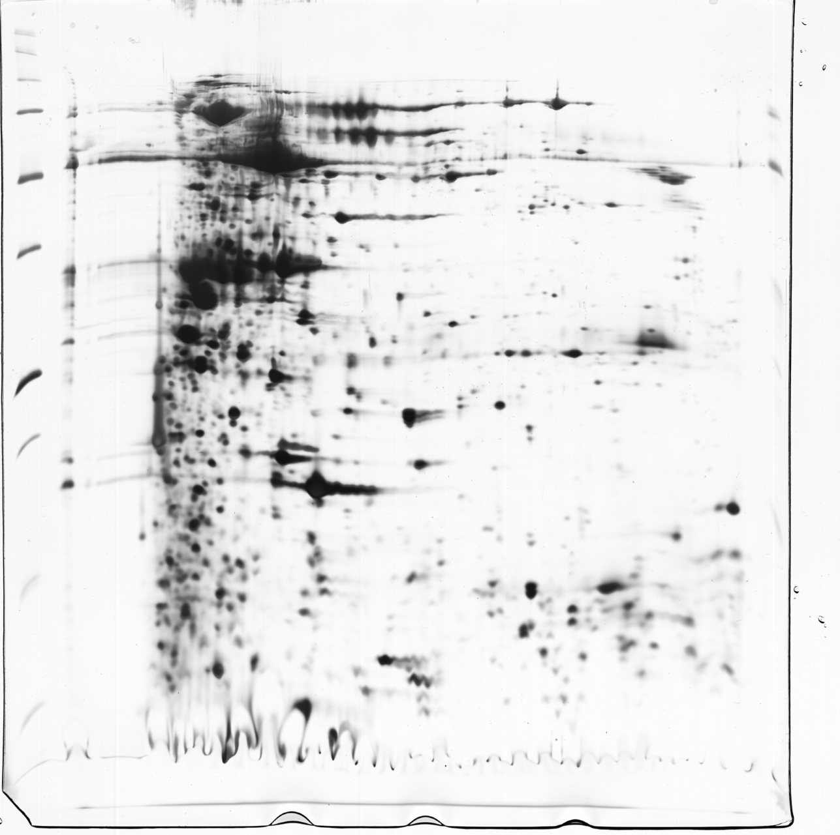
CG010
Charakterizace proteomu
identifikace proteinů ve spotech, MS/MS techniky
proteom stafylokokového fága 812, spolupráce s prof. Doškářem (ÚEB PřF MU)
Eyer L. et al.,Proteomics, 7 (1), 64-72 (2007)

Slide 31
CG010
A draft map of the human proteome
Min-Sik Kim et al., Nature 509, 575-581 doi:10.1038/nature13302
293 000 non redundant peptides
corresponding to proteins encoded by 17294 genes

Slide 32
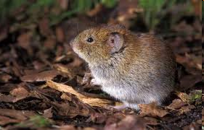
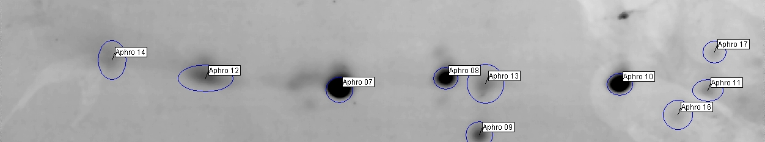
CG010
Ověření sekvence a určení izoforem OBP proteinů
sliny
2D gelová elektroforéza
MS/MS vybraných spotů
Myodes glareolus
není znám genom
nejsou protilátky
Obp3A
Obp3B
Obp2
spolupráce s PřF UK Praha
Stopková R., Zdráhal Z., Ryba Š. et al, BMC Genomics 2010, 11:45

Slide 33
CG010
Ověření sekvence a určení izoforem OBP proteinů
MALDI-MS/MS a LC-MS/MS
manuální interpretace spekter
původní sekvence - QAELEGKWVTTAIAADNIDTIEEEGPMR (OBP3)
DAELEGTWYTTAIAADNVDTIEEEGPLR
HAELEGTWYTTAIAADNVDTIEEEGPLR
m/z 3079.4
DAELEGTWYTTAIAADNVDTIEEEGPLR
MALDI-MS/MS

Slide 34
CG010
Charakterizace proteinových komplexů
funkční proteomika
> 80% proteinů je funkčních až po začlenění do komplexu
~ 10000 typů interakcí
Aloy P., Russell R. B.: Nat. Biotechnol. 22 (10), 1317-1321 (2004)
vzorek
(buněčná kultura)
vyhledávání nových interakcí
možnost studia „celého“ komplexu
purifikace
komplexu
MS/MS
analýza
validace
interakcí
separace
digesce

Slide 35
CG010
Purifikace proteinových komplexů
in vivo exprese proteinu se značkou
vysoký stupeň čistoty komplexu
ztráta slabě vázaných členů komplexu
T. Köcher, G. Superti-Furga: Nat. Methods, 4(10), 807-815 (2007).

Slide 36
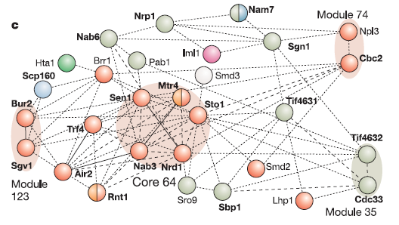
CG010
Možnosti MS v analýze komplexů:
identifikace jednotlivých členů komplexu včetně posttranslačních modifikací
validace interakčních partnerů (odlišení nespecifických interakcí)
určení poměrů jednotlivých členů komplexu (stechiometrie)
určení prostorové struktury komplexu (cross-linking)
Gavin A.-C. et al.: Nature, 440, 631-636 (2006).

Slide 37
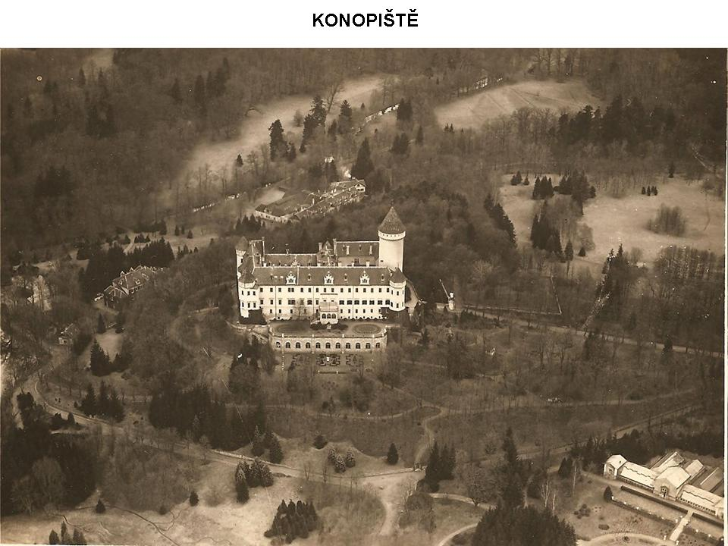
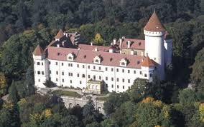

Slide 38
Charakterizace posttranslačních modifikací

Slide 39
CG010
Proč?
počet druhů PTMs > 400
počet PTMs ≈ 90 000 (experimentálne identifikovaných)
≈ 230 000 (predikce)
(SwissProt, per ≈ 530 000 proteinů)
G. A. Khoury et al., Sci. Rep. 1, 90; (2011); http://selene.princeton.edu/PTMCuration
...PTMs are known to act alone and in combination to regulate nearly all aspects of protein function...
...Post-translational modifications (PTMs) occur on nearly all proteins. Many domains within proteins are modified on multiple amino acid sidechains by diverse enzymes to create a myriad of possible protein species. How these combinations of PTMs lead to distinct biological outcomes is only beginning to be understood...
A. P. Lothrop, M. P. Torres, S. M. Fuchs, FEBS Letters. 587 (2013) 1247–1257

Slide 40
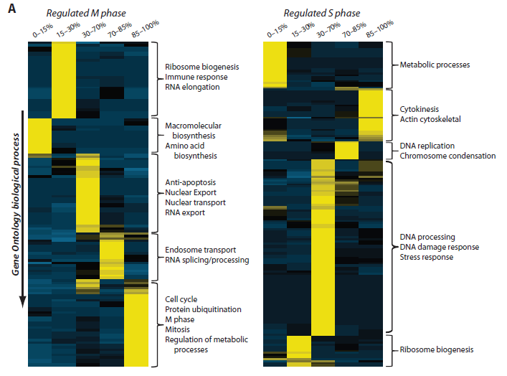
Analýza fosfoproteomu
změny během buněčného cyklu
CG010
Olsen J.V. et al., Sci. Signal., 3 (104) ra3 (2010)
quantified 6027 proteins
quantified 20,443 unique phosphorylation sites
- HELA buňky
- SILAC značení
- TiO₂ frakcionace
- LC-MS/MS (Orbitrap)
The panels show the phenotypic phosphoproteome comparison organized by GO biological process for mitotic (left) and S phase (right) cells. Proteins involved in metabolic processes have high-occupancy phosphorylation sites during mitosis, but low-occupancy sites during S phase (color scale: yellow, high overrepresentation; dark blue, high underrepresentation).

Slide 41
MALDI-MS celých proteinů
CG010
a.i.
500
450
400
Δ_{aver} = 1.2 kDa
350
300
250
200
150
100
50
35000
40000
45000
50000
m/z

Slide 42
MALDI-MS tryptických digestů
CG010
stejný protein
rozdílový peptid

Slide 43
Detail spekter digestů proteinu před a po deglykosylaci
CG010
PNGase A
N-glykosylace
Δ_{aver} = 1169 Da
a.i.
500
objevil se peptid 2797, vedle peptidu 2795
450
peptid 3966 zmizel
400
350
300
250
200
150
100
2900
3100
3300
3500
3700
3900
m/z

Slide 44
Detail spekter digestů proteinu před a po deglykosylaci
CG010
a.i.
500
450
400
350
300
250
200
150
100
2770
2790
2810
m/z

Slide 45
CG010
Shrnutí výsledků
tryptický peptid 2796 Da …PHIFDYSGS… ,
kde D vzniká z N po deglykosylaci PNGasou A
původní sekvence je tedy …PHIFNYSGS… (hmotnost 2795 Da)
Peptid potvrzen také LC-MS/MS analýzou (v glykosylovaném vzorku digestu nebyl nalezen)
Hmotnost glykanu 1170 Da odpovídá
xylose+fucose+3*mannose+2*N-acetylglukosamin
Nebyl dále potvrzen MS/MS technikami

Slide 46
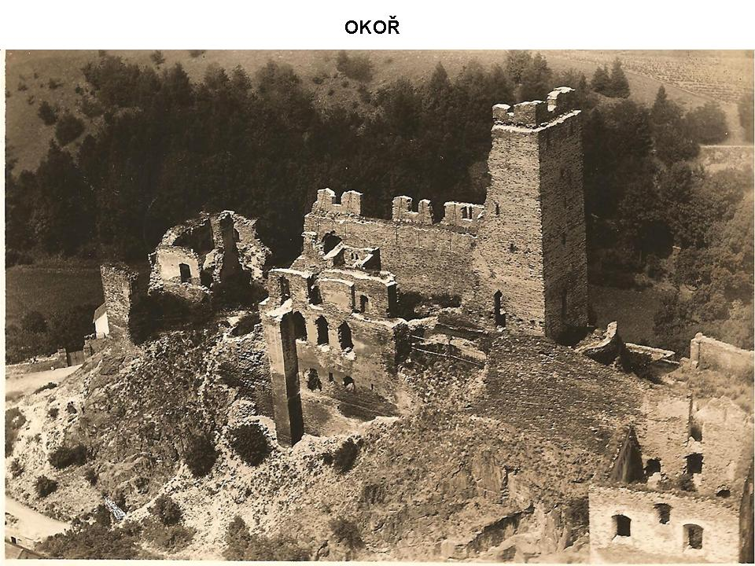
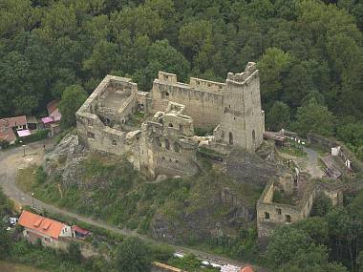

Slide 47
Proteomické aplikace - kvantitativní studie

Slide 48
CG010
Charakterizace změn proteomu
diferenční proteomika
analýza obrazu 2-D gelů
LC-MS/MS vybraných spotů s rozdílnou intenzitou
B
Acidithiobacilus ferrooxidans grown on ferrous iron (A) and elemental sulfur (B)
P. Bouchal et al., Proteomics 2006, 6, 4278–4285.

Slide 49
CG010
Obecné schéma proteomického experimentu
Analýza komplexních směsí s cílem kvantifikovat jednotlivé komponenty pomocí izotopicky odlišných značek
kvantifikace bez použití izotopicky odlišných značek
„label free“ metody
statistické zpracování naměřených MS nebo MS/MS dat
počet vzorků bez omezení
není třeba žádné derivatizační reakce
menší přesnost
Vzorek A
Vzorek B
SILAC
izolace proteinů
Vzorek A
Vzorek B
extrakt A
extrakt B
ICAT, iTRAQ,
ICPL, ...
izolace proteinů
extrakt A
extrakt B
(separace)
proteolytické štěpení
společné proteolytické štěpení
iTRAQ
TMT
směs peptidů
směs peptidů
(separace)
MS or MS/MS analýza
(separace)
MS or MS/MS analýza
relativní kvantifikace

Slide 50
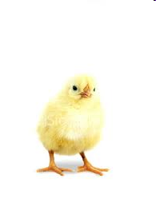
CG010
Charakterizace markerových proteinů u kuřat infikovaných salmonelou
relativní kvantifikace
kontrola
po infekci
vzorky stěny střeva
proteinové izoláty
digesce trypsinem
reduktivní alkylace
LC-MS/MS
data processing

Slide 51
CG010
identifikováno více než 2300 proteinů
kvantifikační údaj pro více než 1900
infikovaný/
kontrola
Accession | Description
363741657 | PREDICTED: syntenin-2-like [Gallus gallus] | 41.032
118095649 | PREDICTED: beta-1,3-galactosyl-O-glycosyl-glycoprotein beta-1,6-N-acetylglucosaminyltransferase 3 [Gallus gallus] | 34.036
4927286 | alpha enolase [Bos taurus] | 33.575
112491068 | Chain A, Crystal Structure Of A M-Loop Deletion Variant Of Ment In The Cleaved Conformation | 30.221
56118294 | ribonuclease homolog precursor [Gallus gallus] | 25.497
363741459 | PREDICTED: protein-glutamine gamma-glutamyltransferase E [Gallus gallus] | 24.786
objasnění molekulárních mechanizmů
nalezení markerových proteinů pro časnou diagnostiku
ověřění pomocí real-time PCR
spolupráce s VÚVel Brno
Matulova M. et al., Vet. Res., 44:37 (2013)

Slide 52
Deep proteome coverage
obtaining maximum information about proteome
Direct analysis of complex protein mixture (tryptic digest) by LC-MS/MS
2000-5000 protein identifications
Cells contain ~ 8 000 – 10 000 proteins
Reasons
  Wide dynamic concentration range
  Time limitation of mass spectrometers (not enough time to measure all peptides eluting simultaneously from column)
Solution
  To simplify the complex sample prior LC-MS/MS analysis by fractionation
    organelle level
    protein level
    peptide level
    instrumentally (e.g. repeated analyses of the same sample with exclusion of already identified peptides, scheduled precursor list (SPL))

Slide 53


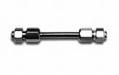

2-D LC-MS/MS off-line
Vita Bryja`s lab
Experimental design
Lysis
SDT buffer [SDS+DTT+Tris]
FASP
RP - pH 3
pH 10
.
LC-MS/MS
(Orbitrap Elite)
.
.
reversed phase
w/o and with SPL
LC-MS/MS
(Orbitrap Elite)
Data processing
SPL – „scheduled precursor list“ analysis enables repeated analysis of sample with exclusion of already identified peptides in previous analysis
Data processing

Slide 54
Charakterizace proteomu a fosfoproteomu buněčné linie HEK293
Wnt3a
aktivace
spolupráce s doc. V. Bryjou, PřF MU
WT vs DVL KO
2 replikáty
2-D LC-MS/MS off-line
HEK293
zpracování dat
lyze
10 000 proteinů
30 000 fosfopeptidů
    ~100 změn na proteinové úrovni
    ~250 změněných fosforylovaných míst
SDT pufr [SDS+DTT+Tris]
TiO₂
frakcionace
analýza fosfofrakcí
LC-MS/MS
(Orbitrap Elite)
FASP
1D LC separace
pH 10
reverzní fáze
TMT značení
dosud nepublikováno
analýza frakcí
LC-MS/MS
(Orbitrap Elite)
w/o and with SPL
LC-MS/MS
(Orbitrap Elite)
SPL – „scheduled precursor list“ analysis enables repeated analysis of sample with exclusion of already identified peptides in previous analysis
zpracování dat
Data processing

Slide 55
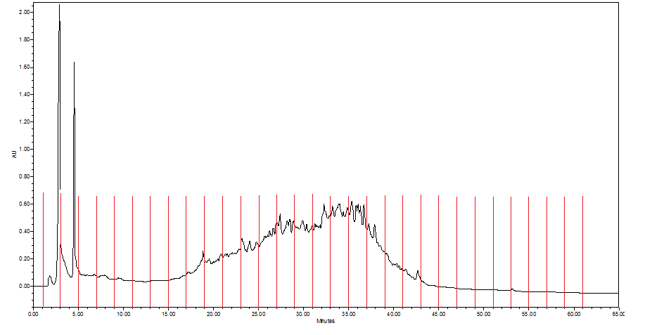
2-D LC-MS/MS off-line
High pH fractionation of whole proteome digest (1th D)
1 2 3 4 5 6 7 8 9 10 11 12 13 14 15 16 17 18 19 20 21 22 23 24 25 26 27 28 29 30

Slide 56
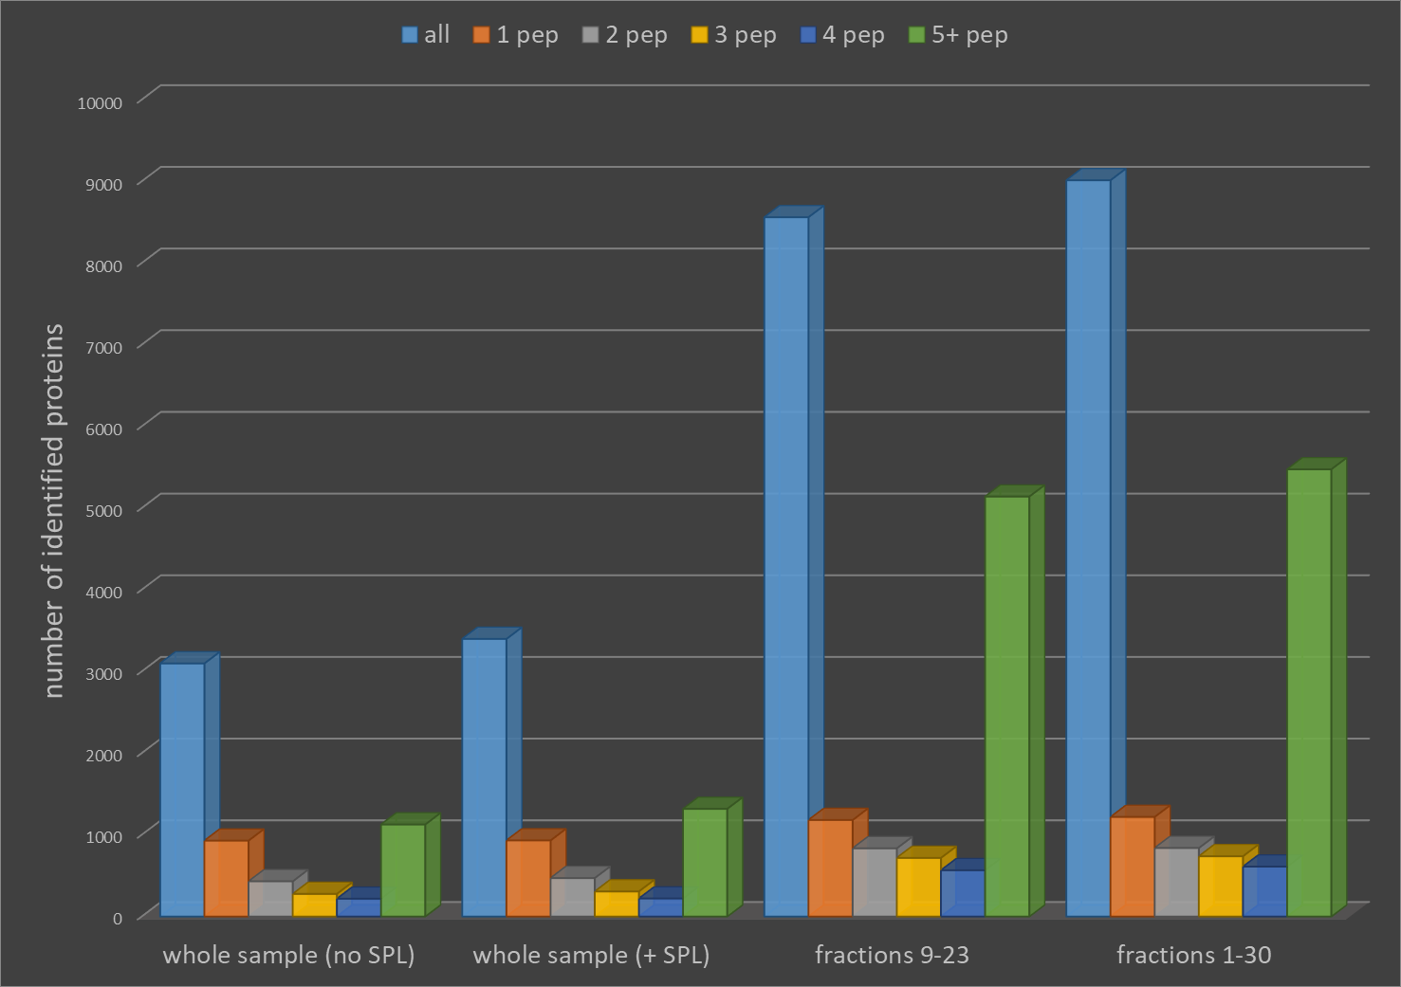
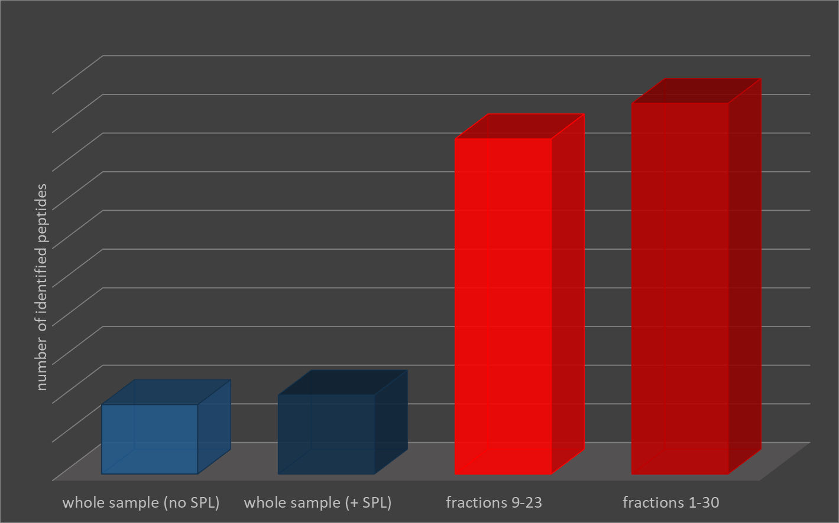
Number of identified proteins
Number of identified peptides
9013
8560
Fractionation
three fold increase in number of identified proteins
Higher sequence coverage for most proteins
95781
86212
5474
5140
3098
3398
17931
1126
20395
1317

Slide 57
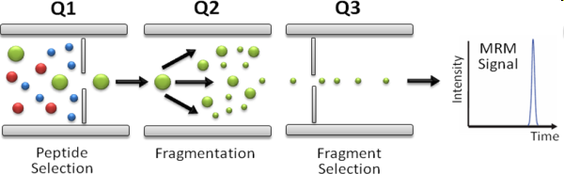
CG010
Cílená MS/MS analýza vybraných proteinů
relativní /absolutní kvantifikace
multiple reaction monitoring (MRM)
screening – výběr kandidátního proteinu
příprava metody (výběr MRM přechodů – peptid + vybraný fragment)
vlastní analýza a zpracování dat
In-solution
digestion
LC-MS/MS – MRM mode
Protein mixture
Peptides
vysoká citlivost
http://www.srmatlas.org

Slide 58
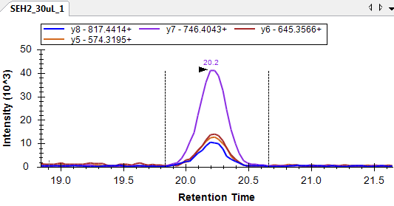
CG010
Kvantifikace enterotoxinů
cílená analýza vybraného proteinu
MRM
výběr peptidů vhodných pro kvantifikaci
absolutní kvantifikace pomocí AQUA peptidů
výsledek - zjištěné množtví/koncentrace daného proteinu ve vzorku

Slide 59
SWATH MS
Q-TOF, MS/MS < 10 ppm
m/z
DIA – data independent acquisition
Retention time
klasické DB prohledávání nelze
srovnání s knihovnami ref. MS/MS spekter
Relativní i absolutní kvantifikace
celé MS/MS spektrum
Gillet et al, MCP, 11, 1-17 (2012)

Slide 60
CG010
základní předpoklad úspěchu – správná příprava vzorku
Proces přípravy proteomických vzorků je složen z mnoha procedur, v každém z nich hrozí ztráta vzorku či jeho ovlivnění
zachování původního proteinového složení
zachování modifikací (např. inhibitory fosfatáz)
odstranění kontaminant rušících koncovou MS analýzu
...
GIGO

Slide 61
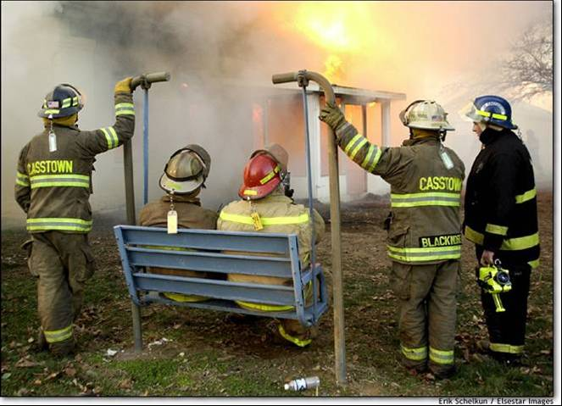
a to je konec

